Slide 1

Aprendizado de Máquina Apresentação da Disciplina
Prof. Regis Pires Magalhães
regismagalhaes@ufc.br - http://bit.ly/ufcregis

Slide 2
Apresentações
Professor
Alunos
Disciplina
Expectativas?

Slide 3
Disciplina
Aprendizado de Máquina
Carga Horária: 64 horas
Ementa
Introdução. Extração de Características. Árvores de Decisão. Aprendizagem Baseada em Instâncias. Aprendizagem Bayesiana. Redes Neurais Artificiais. Máquinas de Vetor de Suporte. Tópicos Avançados em Aprendizagem de Máquina. Projeto de Sistemas Inteligentes.
Importância para você e para o curso.

Slide 4
Disciplina
Objetivo Geral
O objetivo principal desta disciplina é apresentar os principais paradigmas de aprendizagem de máquina, incluindo uma variedade de algoritmos e técnicas como: aprendizagem de conceitos, árvores de decisão, redes neurais, métodos probabilísticos de aprendizagem, bem como a aplicação destes paradigmas em problemas de engenharia.
Aproximadamente metade da carga horária será dedicada a projetos práticos onde os principais métodos serão implementados e testados em dados sintéticos e reais.

Slide 5
Disciplina
Objetivos Específicos
Desenvolver software capaz de se adaptar e aprender durante a execução;
Analisar, discutir e implementar técnicas de aprendizagem de máquina em seus softwares.

Slide 6
Disciplina
Metodologia de ensino
Aprender fazendo
Desenvolvimento de:
Iniciativa ≠ Passividade
Autonomia
Auto-estima
Auto-disciplina
Avaliação contínua
Trabalho em equipe
Cooperação / Ajuda mútua
Organização
Comunicação
Desinibição
Leitura, interpretação e produção de textos.
Responsabilidade
Competências específicas de cada assunto

Slide 7
Conteúdo Programático
Aprendizado de Máquina.
Regressão.
Classificação.
Métodos de Resampling.
Seleção de Modelo Linear e Regularização.
Indo Além da Linearidade.
Métodos Baseados em Árvores.
Support Vector Machines (SVM).
Redes Neurais.
Aprendizado não supervisionado: PCA, Clusterização, Regras de Associação.

Slide 8
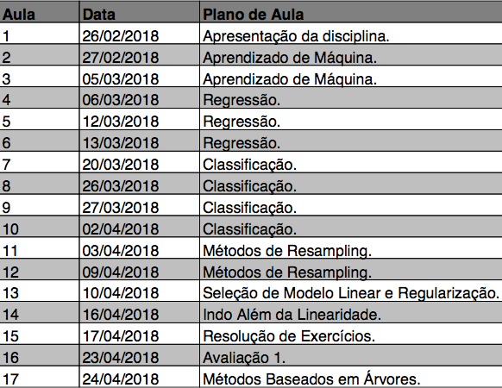
Cronograma

Slide 9
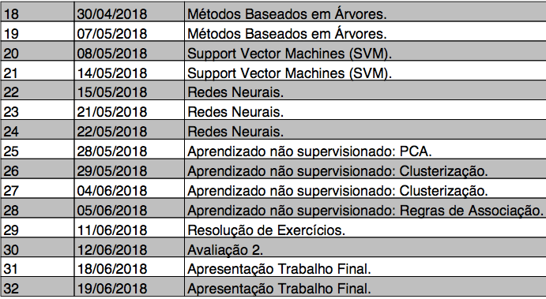
Cronograma

Slide 10






Ferramentas de Trabalho

Slide 11
Avaliações
A disciplina terá 2 Avaliações Parciais (2 APs) e um trabalho final individual prático.
As APs são provas ou trabalhos individuais.
O conteúdo de cada AP é todo o conteúdo ministrado até a aula anterior à aplicação da AP.
O trabalho final envolverá a criação de uma aplicação usando as tecnologias estudadas durante a disciplina.
80% da nota da disciplina = (AP1 + AP2 + TF) / 3
As datas das APs estão definidas no plano de ensino da disciplina.
Avaliação Parcial 1
Avaliação Parcial 2

Slide 12
Plataforma Kaggle
Início em 2010.
Maio de 2016 – 536.000 usuários de 194 países.
Maior e mais diversa comunidade de dados do mundo.
Competições geralmente atraem mais de mil equipes e indivíduos.
3.500 submissões de soluções de competições por dia.
Competidores altamente qualificados.
08/Março/2017 – Google anunciou a aquisição do Kaggle.
Diversos níveis de problemas.

Slide 13
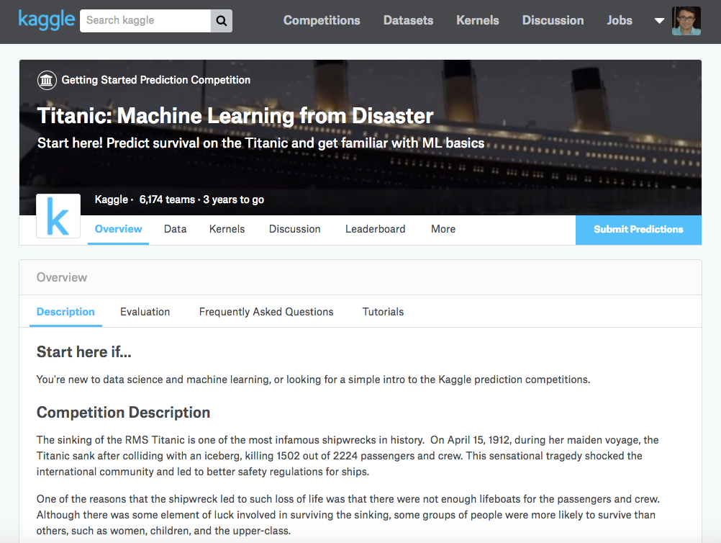
https://www.kaggle.com/c/titanic

Slide 14
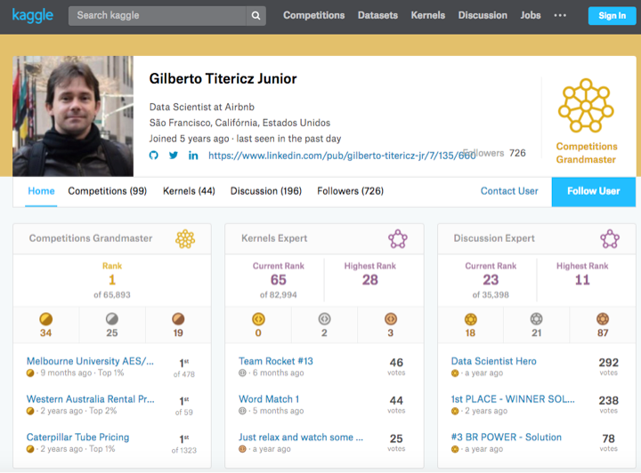

Slide 15
Avaliações
Durante toda a disciplina serão passadas Listas de Exercício (LE) para resolução.
As LEs correspondem à 20% da nota da disciplina.
Caso seja identificada cópia de lista, as cópias e a lista original têm sua nota anulada.
Todas as listas são checadas manualmente e de forma automática por similaridade.
Há também correção completa e criteriosa por amostragem.
Arquivos corrompidos ou resolução em branco resultam em anulação da nota da lista.

Slide 16
Avaliações
Correção das listas logo após seu prazo de entrega.
Sorteio de um aluno para apresentar a correção de uma questão da lista.
Se não apresentar, mesmo sua correção estando correta, ele perderá a pontuação referente àquela lista.
Ou seja: é como se não tivesse feito a lista.
Isso é mais uma avaliação do aluno.
Se o aluno não apresentar, ele entra na fila para apresentar a próxima lista.
A Avaliação Final (AF) da disciplina será uma prova prática em laboratório.

Slide 17
Faltas e reprovação
Mais de 25% de faltas causa reprovação na disciplina.
Alunos que saem antes do final da aula devem assinar uma lista de frequência especial indicando sua matrícula, seu nome, sua assinatura e o motivo da saída antecipada.
Se alguma dessas informações não for preenchida, será considerado falta.
Todos os alunos que assinarem a lista terão sua frequência acompanhada ao longo do período letivo.
Poderão participar de vários sorteios e terão prioridade na correção das listas por amostragem.

Slide 18
Grupo de Práticas
Projetos
PAIP
Grupo de Estudos em Aprendizagem de Máquina
http://bit.ly/cdpface
Extensão
Ciência de Dados para aumento de produtividade e redução de custos
http://bit.ly/cdpgithub
http://bit.ly/cdpvideos
NPI
Projetos ligados a Ciência de Dados
Dados Abertos
Outros projetos

Slide 19

insightlab.ufc.br
bit.ly/insightface

Slide 20
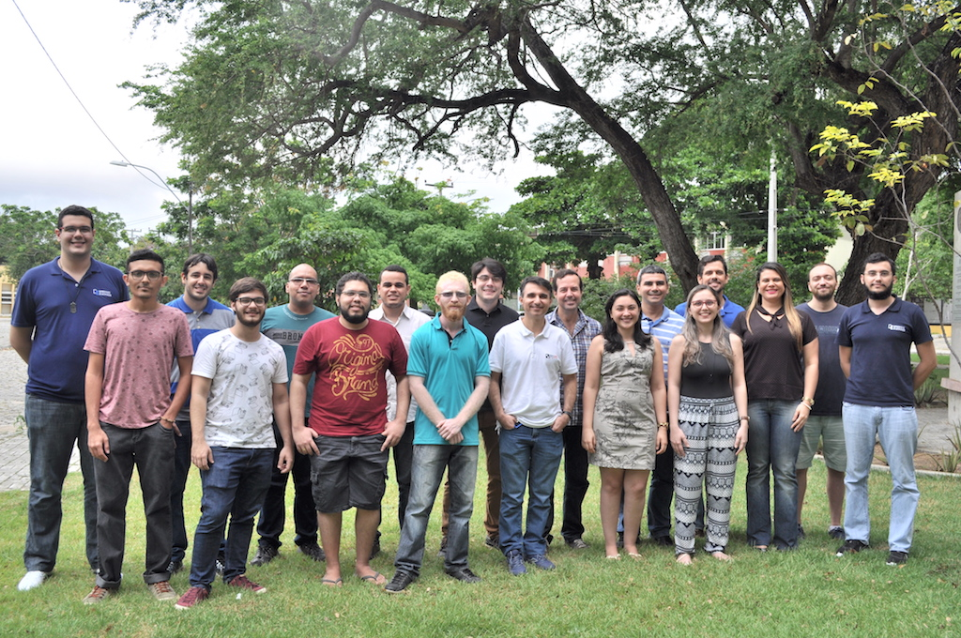

EQUIPE
Prof. José Macedo Coordinator
Profa. Ticiana Linhares Postdoctoral Researcher
Prof. Regis Pires Ph.D Candidate
Profa. Lívia Almada Ph.D Candidate
Igo Brilhante Postdoctoral Researcher
Francesco Lettich Postdoctoral Researcher
Leopoldo Melo Ph.D Candidate
Samara Martins Ph.D Candidate
Prof. Lívio Freire Ph.D Candidate
David Araujo Manager
Prof. Gustavo Coutinho Master Student
Emanuel Oliveira Master Student
Holanda Junior Master Student
Guilherme Estevão Master Student
Tércio Jorge Master Student
Felipe Zschornack Master Student
Kevin Barros Master Student
Ricardo Ávila Ph.D Candidate
Felipe Melo Master Student
Lucas Peres Undergraduate Student
Erick Lima Undergraduate Student
Yuri Bittencourt Undergraduate Student
Vitória Mendes Undergraduate Student
Samara Lou Undergraduate Student

Slide 21
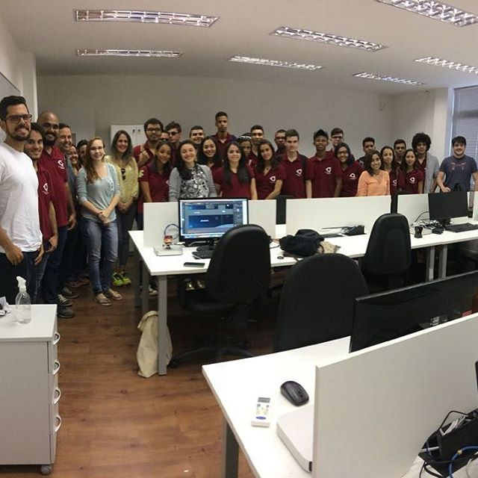
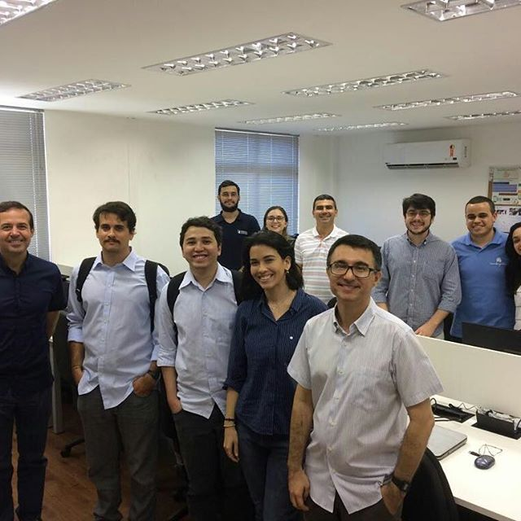
Visitas ao InsightLab

Slide 22
Principais áreas de pesquisa
Análise de Dados de Mobilidade
Análise em Big Data
Processamento de Grafos em Larga Escala

Slide 23

Bibliografia
James, G., Witten, D., Hastie, T., & Tibshirani, R. (2013). An introduction to statistical learning (Vol. 112). New York: springer.
Disponível em:
http://www-bcf.usc.edu/~gareth/ISL/

Slide 24
Bibliografia
1. Introduction
2. Statistical Learning
3. Linear Regression
4. Classification
5. Resampling Methods
7. Moving Beyond Linearity
8. Tree-Based Methods
9. Support Vector Machines
10. Unsupervised Learning
Faltam os seguintes assuntos:
Classification
Naive Bayes
Neural Network
Backpropagation
Unsupervised Learning
Association Rules

Slide 25

Bibliografia
HASTIE, Trevor; TIBSHIRANI, Robert; FRIEDMAN, Jerome. The elements of statistical learning: data mining, inference, and prediction. 2nd ed. New York, NY: Springer, 2009. xxii, 745 p. (Springer series in statistics).
Disponível em:
https://web.stanford.edu/~hastie/ElemStatLearn/

Slide 26
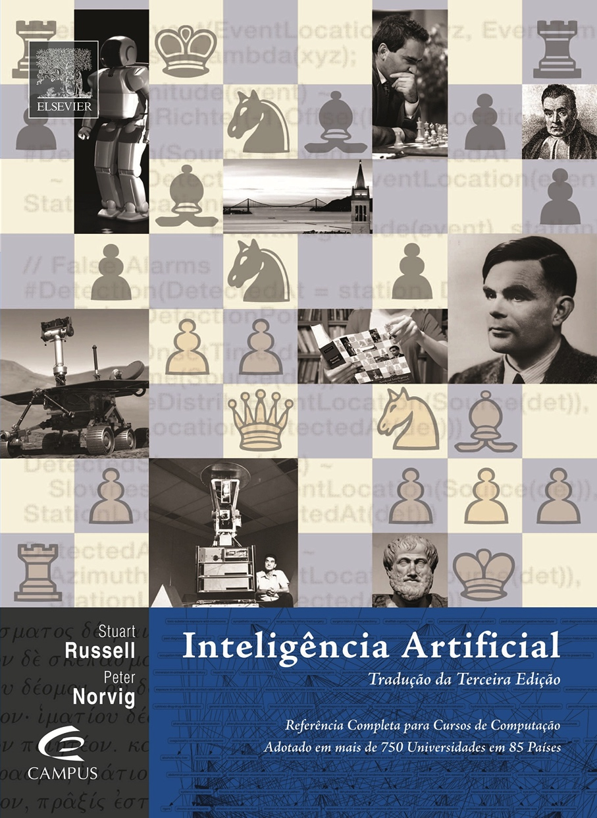
Bibliografia
RUSSELL, Stuart J.; NORVIG, Peter. Inteligência artificial. Rio de Janeiro: Elsevier, Campus, 2004. 1021 p.

Slide 27

Bibliografia
HAYKIN, Simon S. Redes neurais: princípios e prática. 2. ed. Porto Alegre: Bookman, 2001. xvii, 900 p.

Slide 28

Bibliografia
Tan, Pang-Ning; Steinbach, Michael; Kumar, Vipin. Introdução ao Data Mining - Mineração de Dados. Ciência Moderna, 1ª Ed., 2012.

Slide 29

Bibliografia
COPPIN, Ben. Inteligência artificial. Rio de Janeiro, RJ: LTC, 2010. xxv 636 p.

Slide 30
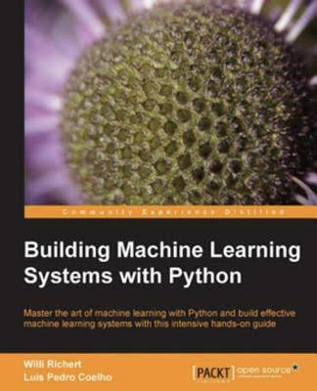
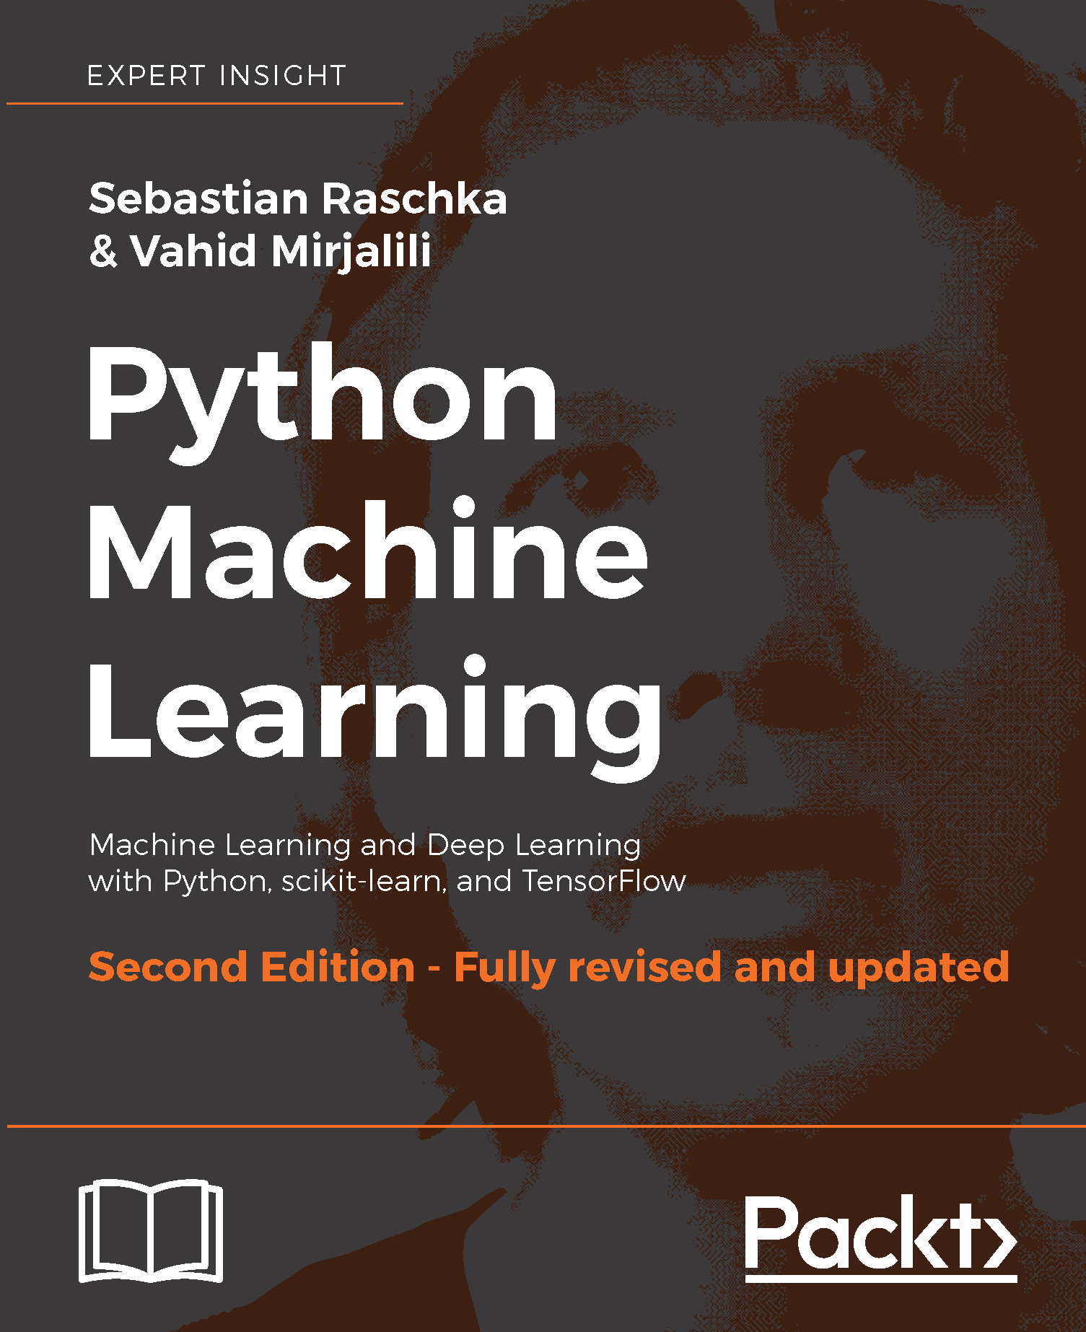
Bibliografia
Building Machine Learning Systems with Python
Python Machine Learning

Slide 31
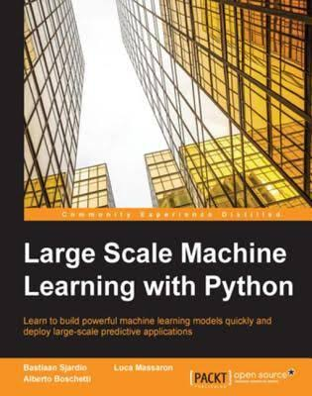
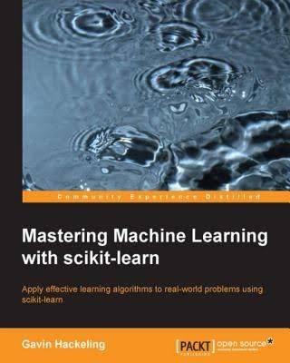
Bibliografia
Large Scale Machine Learning with Python
Mastering Machine Learning with Scikit-Learn

Slide 32
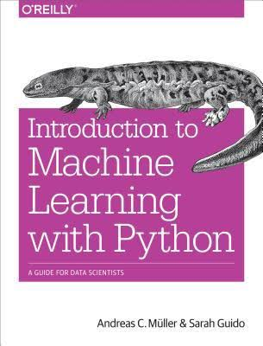
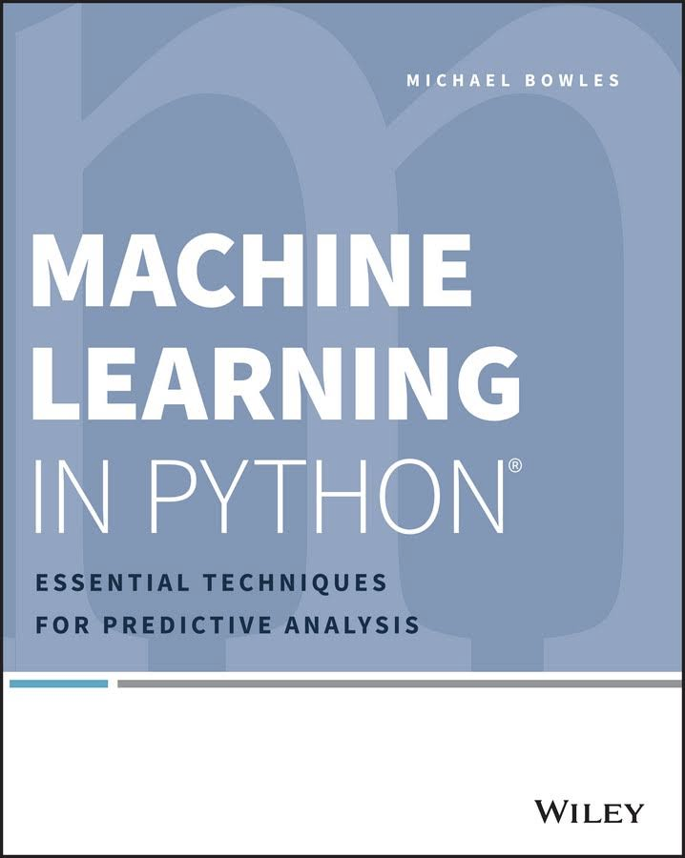
Bibliografia
Introduction to Machine Learning with Python: A Guide for Data Scientists
Machine Learning in Python:
Essential Techniques for Predictive Analysis

Slide 33


Bibliografia
Python for Data Analysis: Data Wrangling with Pandas, NumPy, and IPython
Data Science from Scratch
First Principles with Python

